Slide 1

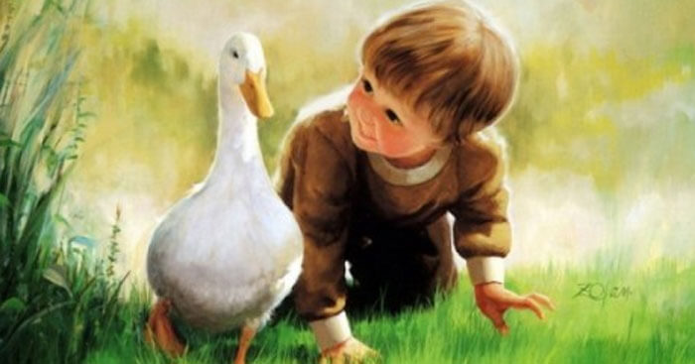





BÀI 5
NGỮ VĂN 7
NÓI VÀ NGHE
KẾT NỐI TRI THỨC

Slide 2


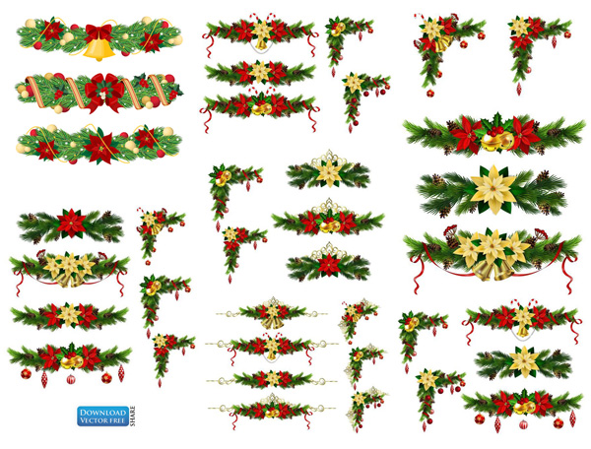

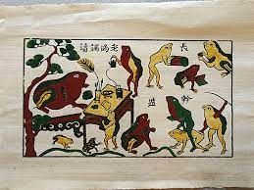
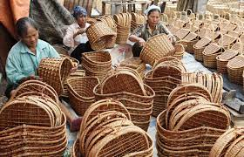

Ngữ văn 7
NÓI VÀ NGHE
TRÌNH BÀY VỀ VẤN ĐỀ VĂN HÓA TRUYỀN THỐNG TRONG XÃ HỘI HIỆN ĐẠI
Khởi động
Quan sát hai bức tranh và trả lời các câu hỏi

Slide 3



Ngữ văn 7
NÓI VÀ NGHE
TRÌNH BÀY VỀ VẤN ĐỀ VĂN HÓA TRUYỀN THỐNG TRONG XÃ HỘI HIỆN ĐẠI
Hình thành kiến thức
Theo em, trong bài nói trình bày về vấn đề văn hóa truyền thống trong xã hội hiện đại, người nói nên xưng ở ngôi thứ mấy?
Bài nói trình bày ý kiến về vấn đề văn hóa truyền thống trong xã hội hiện đại cần chú ý những yêu cầu nào?
CẶP ĐÔI CHIA SẺ

Slide 4

Ngữ văn 7
NÓI VÀ NGHE
TRÌNH BÀY VỀ VẤN ĐỀ VĂN HÓA TRUYỀN THỐNG TRONG XÃ HỘI HIỆN ĐẠI
Hình thành kiến thức
Tìm hiểu chung về bài nói trình bày ý kiến về vấn đề văn hóa truyền thống trong xã hội hiện đại
1. Định nghĩa:
Trình bày ý kiến về vấn đề văn hóa truyền thống trong xã hội hiện đại là nêu lên những suy nghĩ, đưa ra lí lẽ và dẫn chứng cụ thể về vấn đề ấy để làm sáng tỏ cho ý kiến của người viết.
2. Yêu cầu chung: Để trình bày ý kiến về một vấn đề, các em cần:
Xác định vấn đề định trình bày ý kiến
Tìm ý và lập dàn ý cho bài nói: Xác định hệ thống lí lẽ và bằng chứng để thuyết phục mọi người
Thực hành trình bày ý kiến trước lớp
Chuẩn bị thêm tranh ảnh, video, thiết bị hỗ trợ (nếu cần)

Slide 5

Ngữ văn 7
NÓI VÀ NGHE
TRÌNH BÀY VỀ VẤN ĐỀ VĂN HÓA TRUYỀN THỐNG TRONG XÃ HỘI HIỆN ĐẠI
Thực hành nói và nghe
Đề bài: Nhiều người cho rằng nên giữ gìn và phát huy các làng nghề truyền thống trong xã hội hiện đại. Ý kiến của em về vấn đề trên như thế nào?

Slide 6
Ngữ văn 7
NÓI VÀ NGHE
TRÌNH BÀY VỀ VẤN ĐỀ VĂN HÓA TRUYỀN THỐNG TRONG XÃ HỘI HIỆN ĐẠI
Thực hành nói và nghe
I. Trước khi nói
1. Chuẩn bị nội dung nói
  Vấn đề cần trình bày: có nên giữ gìn và phát triển các làng nghề truyền thống trong xã hội hiện đại hay không?
Xác định đề tài, người nghe, mục đích, không gian và thời gian nói (trình bày).
  Người nghe: các bạn trong lớp, cô/thầy giáo.
  Không gian: lớp học
  Thời gian: trình bày ý kiến trong khoảng 05 phút

Slide 7
Ngữ văn 7
NÓI VÀ NGHE
TRÌNH BÀY VỀ VẤN ĐỀ VĂN HÓA TRUYỀN THỐNG TRONG XÃ HỘI HIỆN ĐẠI
Thực hành nói và nghe
I. Trước khi nói
* Lập dàn ý:
- Mở bài:
+ Lời chào hỏi mở đầu.
+ Nêu vấn đề cần bàn luận.

Slide 8
Ngữ văn 7
NÓI VÀ NGHE
TRÌNH BÀY VỀ VẤN ĐỀ VĂN HÓA TRUYỀN THỐNG TRONG XÃ HỘI HIỆN ĐẠI
Thực hành nói và nghe
* Lập dàn ý:
- Thân bài: Lần lượt trình bày ý kiến theo một trình tự nhất định để làm sáng tỏ vấn đề đã nêu ở mở bài. Kết hợp với đạo cụ, ngôn ngữ cơ thể khi trình bày bài nói.
Các lí lẽ, bằng chứng:
+ Mỗi vùng miền đều có những làng nghề truyền thống (vùng đất Bắc Giang: làng Đa Mai làm bún bánh, làng Kế làm bánh đa, …)

Slide 9
Ngữ văn 7
NÓI VÀ NGHE
TRÌNH BÀY VỀ VẤN ĐỀ VĂN HÓA TRUYỀN THỐNG TRONG XÃ HỘI HIỆN ĐẠI
Thực hành nói và nghe
* Lập dàn ý:
+ Nêu các lí lẽ và bằng chứng về lợi ích của làng nghề truyền thống:
++ Giữ gìn bản sắc
++ Giải quyết việc làm cho lao động địa phương
++ Giúp người dân làm giàu
++ Tạo đòn bẩy phát triển địa phương

Slide 10
Ngữ văn 7
NÓI VÀ NGHE
TRÌNH BÀY VỀ VẤN ĐỀ VĂN HÓA TRUYỀN THỐNG TRONG XÃ HỘI HIỆN ĐẠI
Thực hành nói và nghe
* Lập dàn ý:
+ Đề xuất:
++ Nên kết hợp phát triển làng nghề truyền thống với du lịch
++ Nâng cao trình độ tay nghề cho các thợ trẻ
++ Xử lý môi trường làng nghề để đảm bảo phát triển bền vững …
- Kết bài:
+ Khẳng định lại ý kiến của em
+ Lời kết

Slide 11

Ngữ văn 7
NÓI VÀ NGHE
TRÌNH BÀY VỀ VẤN ĐỀ VĂN HÓA TRUYỀN THỐNG TRONG XÃ HỘI HIỆN ĐẠI
Thực hành nói và nghe
2. Tự luyện tập và trình bày
+ Để trình bày tốt, em hãy luyện tập trước ( trình bày một mình hoặc trước bạn bè, người thân)
+ Cách nói: tự nhiên, gần gũi, chia sẻ, giãi bày.

Slide 12
Ngữ văn 7
NÓI VÀ NGHE
TRÌNH BÀY VỀ VẤN ĐỀ VĂN HÓA TRUYỀN THỐNG TRONG XÃ HỘI HIỆN ĐẠI
Thực hành nói và nghe
3. Kiểm tra, chỉnh sửa.
* Bảng tự kiểm tra bài nói:
Nội dung kiểm tra | Đạt/chưa đạt
- Bài nói có đủ các phần mở bài, thân bài, kết bài.
Giới thiệu được vấn đề: Nêu được ý kiến có nên giữ gìn và phát triển các làng nghề truyền thống trong xã hội hiện đại hay không.
Em đã trình bày lần lượt: các lí lẽ và dẫn chứng để làm sáng tỏ vấn đề
Em đã dùng ngôi thứ nhất để trình bày vấn đề.
Em đã sử dụng giọng điệu, âm lượng, các phương tiện phi ngôn ngữ (cử chỉ, ánh mắt, nét mặt) hài hoà khi trình bày.

Slide 13

Ngữ văn 7
NÓI VÀ NGHE
TRÌNH BÀY VỀ VẤN ĐỀ VĂN HÓA TRUYỀN THỐNG TRONG XÃ HỘI HIỆN ĐẠI
Thực hành nói và nghe
II. Thực hành nói và nghe
PHIẾU ĐÁNH GIÁ THEO TIÊU CHÍ
Nhóm:……….
Tiêu chí | Mức độ
 | Chưa đạt | Đạt | Tốt
1. Chọn được nét văn hóa truyền thống hay, có ý nghĩa | Chưa có nét văn hóa truyền thống để trình bày. | Có nét văn hóa truyền thống để trình bày nhưng chưa hay. | Có nét văn hóa truyền thống để trình bày hay và ấn tượng.
2. Nội dung nét văn hóa truyền thống phong phú, hấp dẫn | Nội dung sơ sài, chưa có đủ chi tiết để người nghe hiểu nét văn hóa truyền thống. | Có đủ chi tiết để hiểu người nghe hiểu được nội dung nét văn hóa truyền thống. | Nội dung nét văn hóa truyền thống phong phú và hấp dẫn.
3. Nói to, rõ ràng, truyền cảm. | Nói nhỏ, khó nghe; nói lắp, ngập ngừng… | Nói to nhưng đôi chỗ lặp lại hoặc ngập ngừng 1 vài câu. | Nói to, truyền cảm, hầu như không lặp lại hoặc ngập ngừng.
4. Sử dụng yếu tố phi ngôn ngữ phù hợp. | Điệu bộ thiếu tự tin, mắt chưa nhìn vào người nghe; nét mặt chưa biểu cảm hoặc biểu cảm không phù hợp. | Điệu bộ tự tin, mắt nhìn vào người nghe; nét mặt biểu cảm phù hợp với nội dung trình bày. | Điệu bộ rất tự tin, mắt nhìn vào người nghe; nét mặt sinh động.
5. Mở đầu và kết thúc hợp lí | Không chào hỏi/ và không có lời kết thúc bài nói. | Có chào hỏi/ và có lời kết thúc bài nói. | Chào hỏi/ và kết thúc bài nói một cách hấp dẫn.
TỔNG ĐIỂM: ………………../10 điểm

